Slide 1
序列比对
北京德易东方转化医学研究中心
Joy Orient Translational Medicine Research Center Co. Ltd.

Slide 2

比对简介
全局比对
局部比对
短序列比对

Slide 3
比对简介
全局比对
局部比对
短序列比对

Slide 4
为什么要做序列比对？
比对
基因组组装
重复序列分析
同源性分析
多态性分析
进化分析
基因注释
比对是所有生物信息分析的根本

Slide 5
什么是比对
比对寻找序列间的相似性
相似性能在很大程度上反映同源性
双序列比对和多序列比对
全局比对和局部比对
全局比对用于寻找同源序列间的整体差异
局部比对用于寻找两条序列局部的相似情况
核酸比对和氨基酸比对和交叉比对
序列相似度：identity=match bps/aligned size

Slide 6
经典软件
全局
比对
Clustalw
局部
比对
BLAST
短序列
比对
SOAP2
MUSCLE
HMMER
Blat
Blastz
Genewise
Fasta
Bowtie
BWA
MAQ

Slide 7
Swiss-Waterman动态规划算法
通过打分矩阵来判定单个碱基或者氨基酸比对情况，进行加分和罚分
通过动态规划算法进行比对，比对一致加分，不一致减分，得到分数累加的相似度矩阵
通过回溯找到最佳比对路径

Slide 8
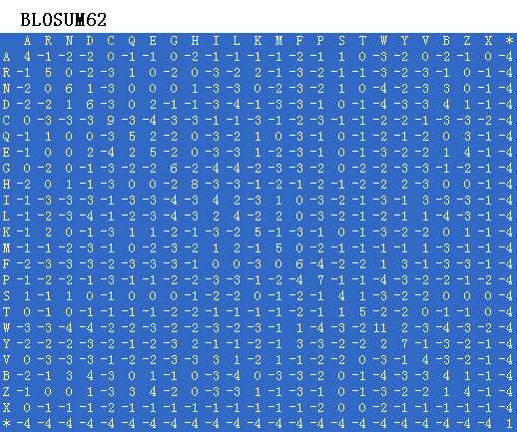
打分矩阵（σ）
T | C | G | A
 |  |  | 2 | A
 |  | 2 | -4 | G
 | 2 | -6 | -6 | C
2 | -4 | -6 | -6 | T

Slide 9
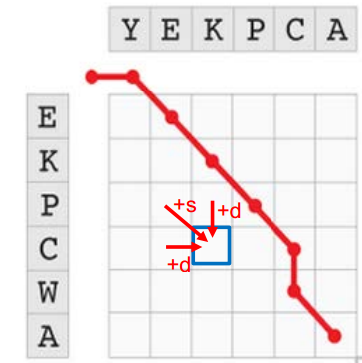
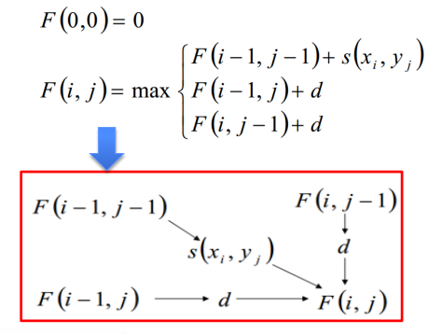

计算相似度矩阵（V）

Slide 10
回溯找到最佳路径
j i | 0 | 1 c | 2 a | 3 t | 4 g | 5 t
0 | 0 | -1 | -2 | -3 | -4 | -5
1 a | -1 | -1 | 1 | 0 | -1 | -2
2 c | -2 | 1 | 0 | 0 | -1 | -2
3 g | -3 | 0 | 0 | -1 | 2 | 1
4 c | -4 | -1 | -1 | -1 | 1 | 1
5 t | -5 | -2 | -2 | 1 | 0 | 3
6 g | -6 | -3 | -3 | 0 | 3 | 2
匹配：2
错配：-1
空位：-1

Slide 11
最佳比对结果
S: a c g c t g -
T: - c - a t g t
S: a c g c t g -
T: - c a - t g t
S: - a c g c t g
T: c a t g - t -

Slide 12
序列格式
FASTA格式
>SEQ_name1 seq_annotation
ATCG...
>SEQ_name2 seq_annotation
ACTG...
序列文件的第一行是由大于符号（>）打头的任意文字说明，主要为标记序列用
从第二行开始是序列本身，标准核苷酸符号或氨基酸单字母符号。通常核苷酸符号大小写均可，而氨基酸一般用大写字母。

Slide 13
Questions:
什么是全局比对？
什么是局部比对？
二者有什么不同？
二者各应用于什么情况？

Slide 14
比对简介
全局比对
局部比对
短序列比对

Slide 15
全局比对软件Clustal W
Clustal 系列程序应用于分子生物学的研究中涉及的核酸、蛋白质的全局多序列比对。
1988年开发了第一个Clustal程序
1992年推出的新版本软件被命名为Clustal V
1994年，推出了第三代软件Clustal W，它在原有基础上进行了多项算法上的改进，得到广泛应用。
ClustalW能够通过全局比对寻找序列的差异，并通过对差异的分析构建系统发育树。
下载地址http://www.ebi.ac.uk/Tools/clustalw2/index.html

Slide 16
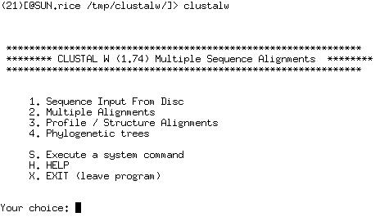
程序使用

Slide 17
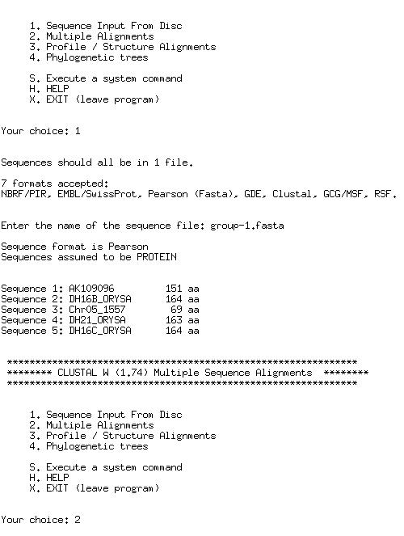

Slide 18
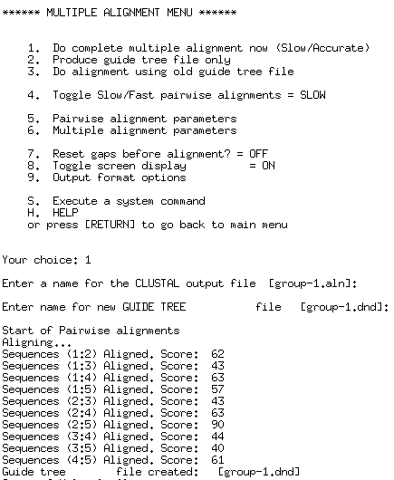

Slide 19
输出
引导树文件test.dnd内容
(
(
AK109096:0.19123,
Chr05_1557:0.37399)
:0.00411,
(
DH16B_ORYSA:0.02908,
DH16C_ORYSA:0.06238)
:0.15774,
DH21_ORYSA:0.17076);
用TreeView打开上面文件，可以看到系统的进化树

Slide 20
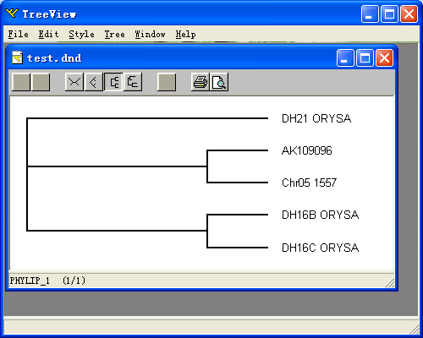

Slide 21
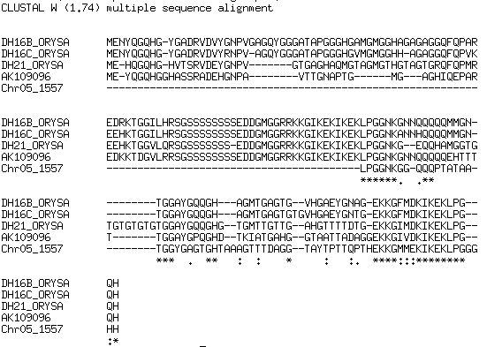
比对结果文件group-1.aln

Slide 22
Consensus symbols An alignment will display by default the following symbols denoting the degree of conservation observed in each column:
"*" means that the residues or nucleotides in that column are identical in all sequences in the alignment.
":" means that conserved substitutions have been observed.
"." means that semi-conserved substitutions are observed.

Slide 23
ClustalW的特点
针对序列长度和结构较为相似的全局比对精度较好
操作繁琐
比对速度不快
在基因进化分析中使用较多
需要尽量避免长度差距太大的比对

Slide 24
比对简介
全局比对
局部比对
短序列比对

Slide 25
局部比对的一些概念
局部比对主要用来寻找两条序列之间相似的区域。
实际操作中将两条待比对序列中的一条作为目标，用另一条寻找与之相似的区域。
Subject/database: 做局部比对时看做目标的那些序列
Query：用来搜索的序列
Hit：搜索到的一个比对位置
通常我们将较长的序列做成database使用，用较短的序列在上面搜索。

Slide 26
BLAST
Blast，全称Basic Local Alignment Search Tool，即“基于局部比对算法的搜索工具”，由Altschul等人于1990年发布。
能够实现比较两段核酸或者蛋白序列之间的同源性的功能，它能够快速的找到两段序列之间的同源序列并对比对区域进行打分以确定同源性的高低。
具有较快的比对速度和较高的比对精度，适用于多种序列比对的情况，在常规双序列比对分析中应用最为广泛。

Slide 27
BLAST比对软件包的各个程序
blastp：蛋白序列与蛋白库做比对，直接比对蛋白序列的同源性。
blastx：核酸序列对蛋白库的比对，先将核酸序列翻译成蛋白序列（根据相位可以翻译为6种可能的蛋白序列），然后再与蛋白库做比对。
blastn：核酸序列对核酸库的比对，直接比较核酸序列的同源性。
tblastn：蛋白序列对核酸库的比对，将库中的核酸翻译成蛋白序列，然后进行比对。
tblastx：核酸序列对核酸库在蛋白级别的比对，将库和待查序列都翻成蛋白序列，然后对蛋白序列进行比对。

Slide 28
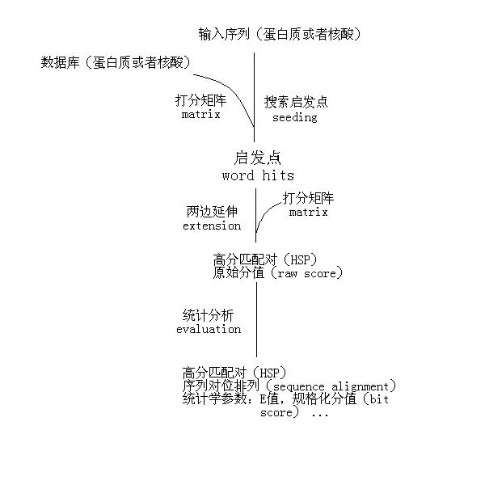
BLAST的算法流程

Slide 29
BLAST资源
1.NCBI主站点：
http://blast.ncbi.nlm.nih.gov/Blast.cgi(网络版)
ftp://ftp.ncbi.nlm.nih.gov/blast/ (单机版)
2.其他站点：
http://www.ebi.ac.uk/Tools/sss/ncbiblast/
http://flybase.org/blast/
…

Slide 30
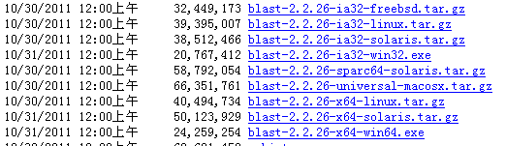
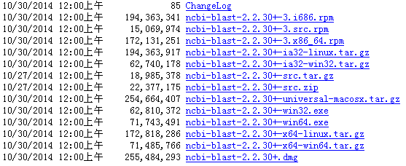
本地BLAST（一）
下载单机版的blast程序
ftp://ftp.ncbi.nlm.nih.gov/blast/executables/目录下，下载对应的操作系统版本。
1、BLAST经历了多次的升级，功能、性能一版比一版好，相应的其Source code也被修改的凌乱不堪，难于维护，极大的限制了对BLAST进一步 的修改、功能提升。再加上NCBI C++ Toolkit项目的开展，促使BLAST的维护者们决定从头开始，重新编写 BLAST代码。
2、对BLAST的一个全新设计，其在性能（主要对长序列的比对）以及易用性上均有了很大提高，尤其在易用性上
3、分离blastn, blastp, blastx等作为独立的程序以替代之前的blastall -p blastn模式;添加 Best-Hit算法，只报告最优的Hit…

Slide 31
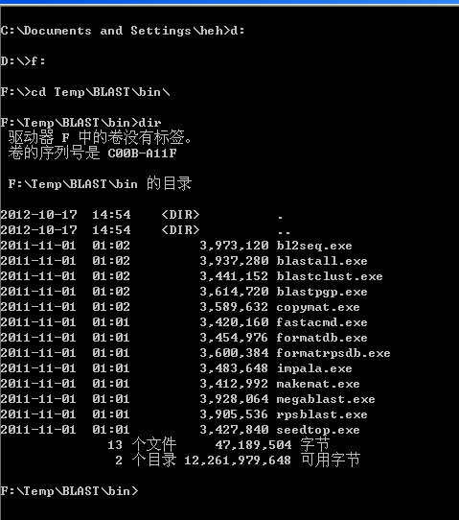
本地BLAST（二）
Linux版:解压程序包(blast-2.26-ia32-linux.tar.gz)
命令是:$ tar -zxvf blast-2.26-ia32-linux.tar.gz
Windows版：运行blast-2.2.26-ia32-win32.exe即可
生成bin、data、doc三个目录
开始--运行--cmd
fomartdb.exe
blastall.exe

Slide 32
建库（formatdb）
基本命令：
formatdb -i db.fa [-options]
makeblastdb -in db.fasta -dbtype prot -parse_seqids -out dbname (blast+)
常用的参数有以下几个：
-p (T/F)：-p参数的意义是选择建库的类型，"T"表示蛋白库，"F"表示核酸库。缺省值为"T"。
-o (T/F)：-o参数的意义是判断是否分析序列名并建立序列名索引。“T”表示建立序列名索引，“F”表示不建立序列名索引。缺省值为“F”。
几点需要注意的问题：
1、建库以后，做blast比对的输入文件就是建库所得的文件db.seq.n**或者db.seq.p**，而不是原始的FASTA序列。
2、如果命令行中选择了“-o T”，并且目标序列中含有gi号重复的的序列名时，程序会停止建库并报错。
3、如果输入序列不符合FASTA格式或者ASN.1格式，程序会自动退出，并报错：[formatdb] ERROR: Could not open db
4、核酸序列可以用于建核酸库和蛋白库，蛋白序列不能用于建核酸库。

Slide 33
比对
blastall –p [程序类型] –d [库文件] –i [输入query序列] -o [输出结果] [其他的参数]
重要参数解释
（1）-e 比对的数学期望值，是个实数，介于0-+∞之间。E值越小，说明比对的越可信，最小为0，默认的e值为10。我们一般作基因的注释，与已知数据进行同源性搜索，通常设定”-e 1e-5”,或更小些。
（2）-F 参数是用来屏蔽简单重复和低复杂度序列的。如果选“T”，程序在比对过程中会屏蔽掉query中的简单重复和低复杂度序列；选“F”则不会屏蔽。缺省值为“T”。
例如，我们将如下含有两段简单重复的序列自己和自己进行比对（重复区用红色小写字母表示）：
>test
ACTATCGAAGGACTATGCCATCTTAACAATTTCACACTTGGGTGATTGGAATTTCGAAGGTCCAGCTCTTTTCCTCTGGCATGAAACCAATGGGAGAAGAAAAAAAACAACCACACAGCGCCACTGGCCGACACCCCATTTC

Slide 34
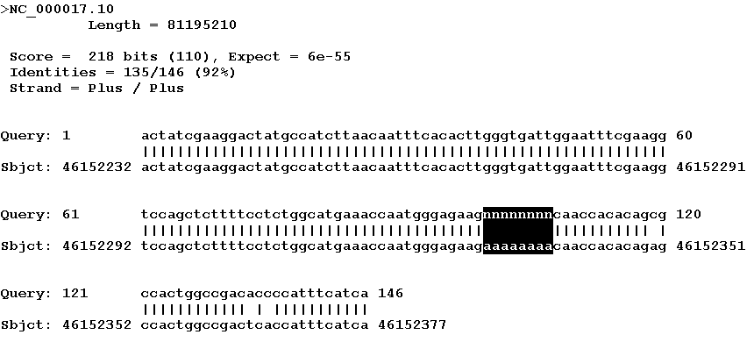
A 采用缺省参数：
blastall -i test.seq -d test.seq -o test.blast -p blastn -e 1e-5
结果：

Slide 35
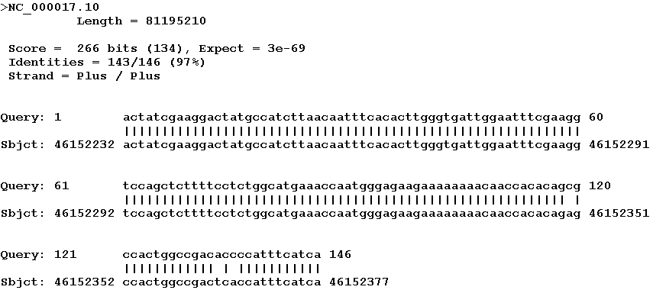
B -F F：
blastall -i test.seq -d test.seq -o test.blast -p blastn -e 1e-5 –F F
结果：

Slide 36
比较两个结果，我们看出使用缺省参数的比对结果损失了一部分信息，得到的统计结果也出现失真，期望值和identity都没有反映出真实情况。有时较长的重复序列甚至会导致比对终止。
加了“-F F”就保证了比对结果的完整性。通常在大规模、低精度的比对中，往往用缺省参数，这样能避免程序把过多的时间浪费在无意义的简单重复上，提高运行速度；而在小规模、高精度的比对中，需要加上参数“-F F”，保证比对的精确度和完整性

Slide 37
其他参数
（3）-v参数和-b参数：
这两个参数都是限制输出结果的数量的。
-v (integer)：规定输出中每一个query的比对列表最多显示subject个数，缺省为500条。
-b (integer)：规定输出中每个query最多显示与多少条subject的比对，缺省为250条。
（4）-M参数：
做有关蛋白的比对时，需要用“-M”参数指定取代矩阵，比如BLOSUM45、BLOSUM62、BLOSUM80(相关性由远到近)等，缺省值为BLOSUM62。这三个矩阵都可以在blast安装目录的data目录下找到。
（5）-m参数：
调整输出格式，通常用-m8将输出列表格式或者用-m9输出带注释行的列表格式

Slide 38
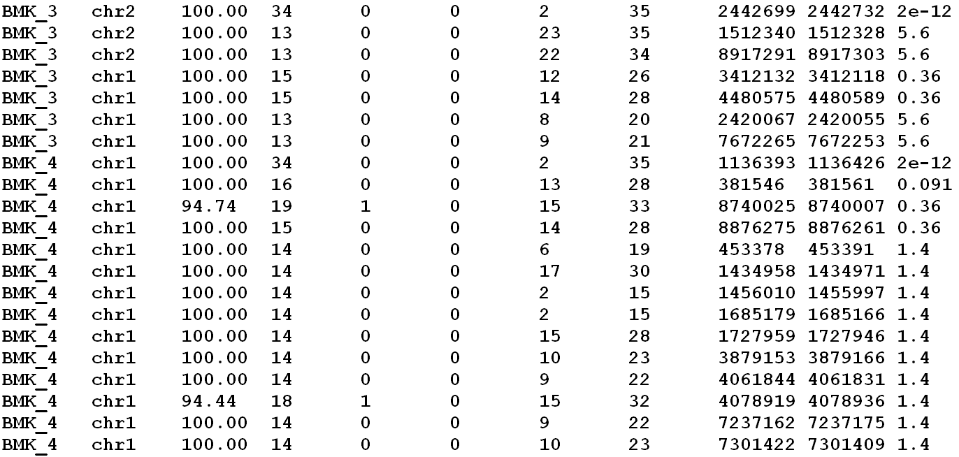
BLAST—m8格式
query名、比对上参考序列名、相似度、比对长度、错配数、空位数、query比对起始位置、query比对终止位置、在参考上的比对起始位置、在参考上的比对终止位置、期望值、比对得分
通过参考上比对起止位置可判断序列的比对方面，起始大于终止，序列是和参考的互补链比对上。

Slide 39
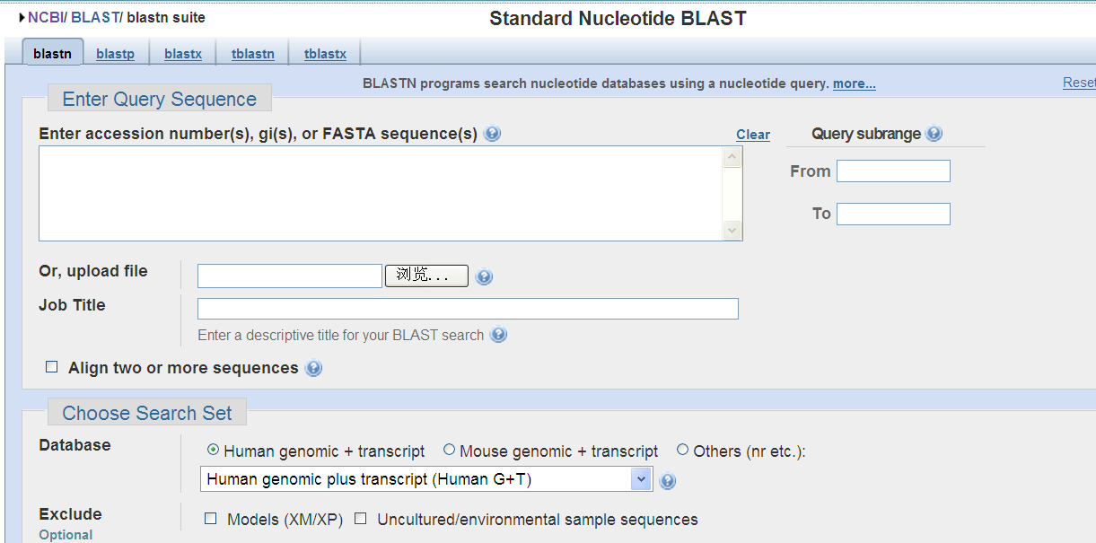
NCBI提供的BLAST服务(一)
程序类型
查询序列（query）
上传参考序列（reference/database）
需要查询的数据库（reference）

Slide 40
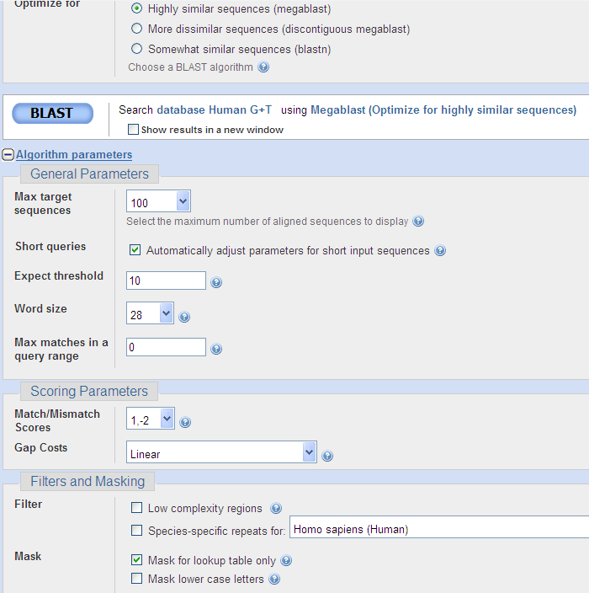
NCBI提供的BLAST服务(二)
比对精度
E_value
一些过滤选项，包括简单重复序列，人类基因组中的重复序列等

Slide 41
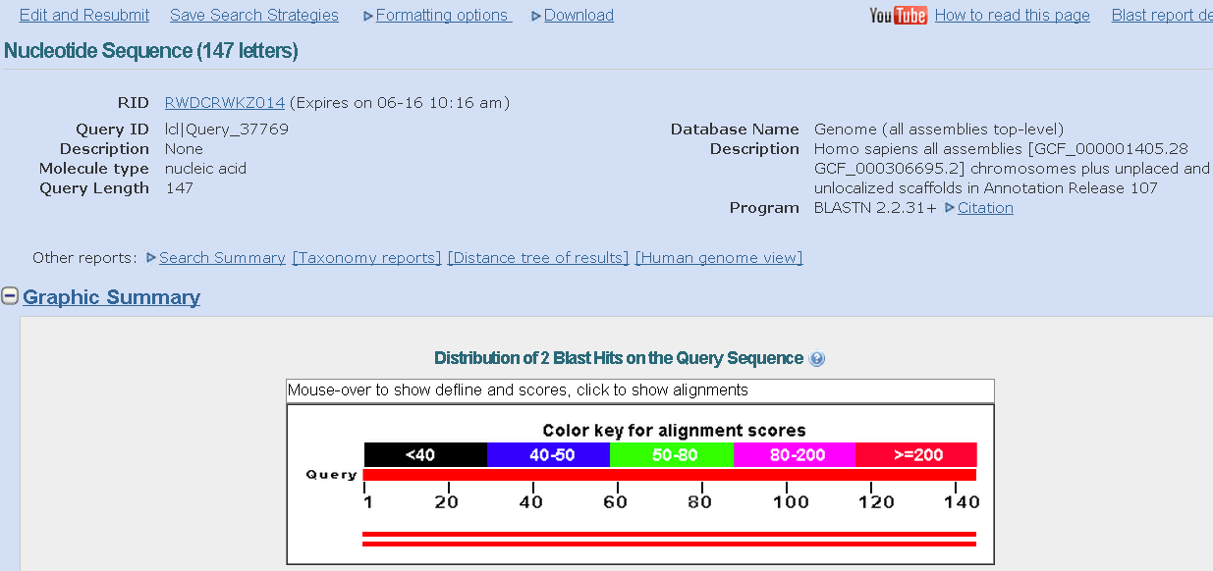
结果页面（一）
比对结果下载
序列比对信息：id、
长度、参考库、软件版本等
图形示意结果
Notes:
1.Distribution of 1 Blast Hits on the Query Sequence，图的说明，仔细研读，是hits在输入序列上的分布；
2.这里是消息显示框，当鼠标放在坐标下的横线上，会显示代表的hit的信息；
3.颜色比例尺，代表hit的得分（score）区间，可以简单的理解为红色的线表示有较好的比对结果；
4.每一条线段代表一个hit，在线段上点击，会链接到该hit详细的比对信息部分。

Slide 42
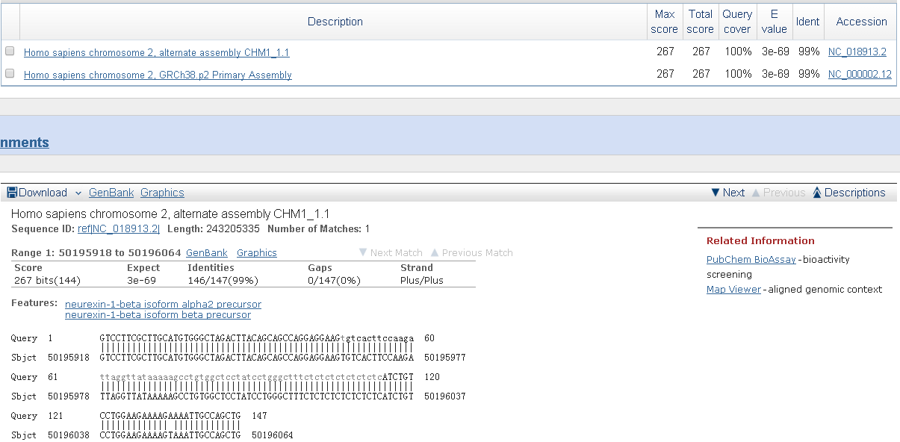
结果页面（二）
匹配情况：参考，分值，e值，相似度等
匹配情况：参考，分值，e值，相似度等
详细匹配信息

Slide 43
BLAT
简介
Blat，全称The BLAST-Like Alignment Tool，可以称为“类BLAST比对工具”，由W.James Kent于2002年开发。当时随着人类基因组计划的进展，把大量基因和ESTs快速定位到较大的基因组上成为一种迫切需要。blast相对于这种比对有几个缺陷：速度偏慢、结果难于处理、无法表示出包含intron的基因定位。Blat就是在这种形势下应运而生了。
特点
Blat的主要特点就是：速度快，共线性输出结果简单易读。对于比较小的序列（如cDNA等）对大基因组的比对，blat无疑是首选。Blat把相关的呈共线性的比对结果连接成为更大的比对结果，从中也可以很容易的找到exons和introns。因此，在相近物种的基因同源性分析和EST分析中，blat得到了广泛的应用。

Slide 44
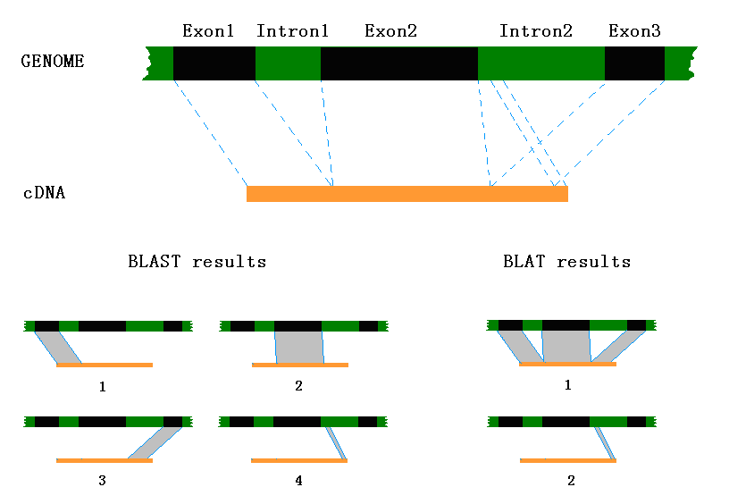
如图所示，blast会把每一个比对作为一个输出，而blat会把一些符合共线性关系的比对连接起来作为一个输出。

Slide 45
基本命令
blat database query [-参数] output
重要参数
（1）-noHead参数：
由于输出文件开头列出的每一列的信息在做大规模处理的时候很不方便，所以可以用这个参数把psl格式里面冗长的头信息去掉，保留了干净的列表，便于后续程序的处理。
（2）-out参数：
除了psl格式，blat还能通过添加参数"-out=type"输出其他格式的结果。Blat提供了以下6种格式的输出：
-out=psl 默认格式
-out=pslx 在psl的结果后面添加了每一个block的序列
-out=axt blastz关联的axt格式
-out=maf multiz关联的maf格式
-out=wublast 类似wublast的输出格式
-out=blast 类似blast的输出格式
ftp://hgdownload.cse.ucsc.edu/admin/exe/linux.x86_64/blat/

Slide 46
（3） -t、-q、-prot参数：定义序列类型和比对类型。
"-t=type"定义database的类型：
-t=dna 默认值，database序列为DNA序列
-t=prot database序列为蛋白序列
-t=dnax database为DNA序列但是要翻译成6种蛋白序列比对
"-q=type"定义query的类型：
-q=dna 默认值，query序列为DNA序列
-q=rna query序列为RNA序列
-q=prot query序列为蛋白序列
-q=dnax query为DNA序列，翻译成6种蛋白序列比对
-q=rnax query为RNA序列，翻译成3种蛋白序列比对
"-prot"相当于"-q"和"-t"都定义为"-prot"
注意：
做不同类型的比对时候需要注意一个问题，就是"-t"和"-q"的定义必须为同一类型。比如database和query都是蛋白序列，并且两者同时定义为"prot"的时候，比对能够正常进行；如果database是DNA序列而query是蛋白序列，那么在定义"-q=prot"的同时还需要定义"-t=dnax"。

Slide 47
举例：蛋白序列比核酸库
blat cdna.seq pro.seq -q=prot out.psl
程序报错退出：
d and q must both be either protein or dna
用下面的命令，加上-t=dnax 参数
blat cdna.seq pro.seq -t=dnax -q=prot out.psl

Slide 48
结果介绍
psLayout version 3
match mis- rep. N's Q gap Q gap T gap T gap strand Q Q Q Q T T T T block blockSizes qStarts tStarts
match match count bases count bases name size start end name size start end count
---------------------------------------------------------------------------------------------------------------------------------------------------------------
1437 0 0 0 0 0 0 0 + 16s_sanger 1437 0 1437 STREPTOCOCCUS_SUIS 2007491 421146 422583 1 1437, 0, 421146,
Psl格式的结果包含了详细的比对位置信息，每一列的意义都在文件开头列出。第1～8列是总体的比对统计，包括精确比对碱基数、错配、query和subject上的gap个数与gap总长等等；第9～17列是比对位置信息，包括比对方向、query和subject的名字、长度、比对起止位置；18～21列是显示每一个精确比对的block的信息，包括blocks数、每个block的长度和在query、subject上的位置。

Slide 49
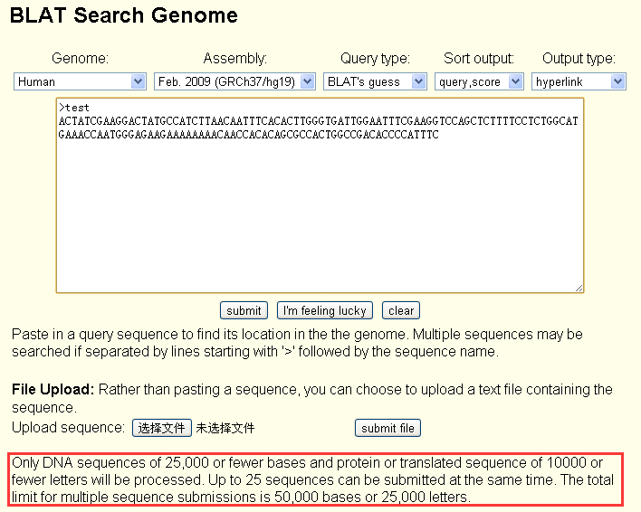
BLAT
参考数据库与输出格式
输入比对序列或上传文件
http://genome.ucsc.edu/cgi-bin/hgBlat?hgsid=431136285_9I70GjFDgpxmicGfzZLzXzZQvQLN&command=start

Slide 50
注意以下几点：
1. blat的结果在subject上允许存在很大的gap（intron区域），所以同一个结果在query和subjects上覆盖的区域可能会相差很多，这一点与blast不同。
2. 在基因对基因组的比对中，block的个数不能等同于exon的个数。因为blat对block的定义是一个没有插入缺失的比对，任何插入或者缺失的碱基都会使一个block终止，所以一个exon很可能是由很多blocks构成的。因此exon和intron的个数要通过足够大的gap来判断。
3. psl结果里面碱基位置的计算是从0开始的而不是1。

Slide 51
比对简介
全局比对
局部比对
短序列比对

Slide 52
短序列
短序列比对是伴随着第二代测序产生的
第二代测序的高通量、低成本的短序列产出为“重测序”创造了很好的条件
以前的比对软件对于海量数据效率太低
短序列比对仍然是一种局部比对
短序列比对的应用范围更加明确
将很短的序列mapping到很长的基因组上
短序列的全长都要求能够比对到基因组上

Slide 53
SOAP
SOAP （ Short Oligonucleotide Analysis Package ）是随着第二代测序技术大规模推广而产生的新的比对需求而诞生的，其中的SOAPaligner是比对工具。
SOAP用于将大量短序列比对到较大的参考基因组上。
SOAP可以容忍一定数量的mismatch，也能识别一部分插入删除。
可以使用FASTA格式或者FASTQ格式的序列作为输入。
特点：速度快、内存占用大、输出结果兼容性差
http://soap.genomics.org.cn/

Slide 54
建二进制索引
2bwt-builder
命令行：
Syntax: 2bwt-builder <sequence file>
输入为FASTA格式

Slide 55
SOAP主要参数
Usage: soap [options]
-a <str> query a file, *.fq, *.fa
-b <str> query b file
-D <str> reference sequences indexing table, *.index format
-o <str> output alignment file(txt)
-M <int> match code [4]
0: exact match only
1: 1 mismatch match only
2: 2 mismatch match only
4: find the best hits
-u <str> output unmapped reads file
-r [0,1,2] how to report repeat hits, 0=none; 1=random one; 2=all, [1]
-m <int> minimal insert size allowed, [400]
-x <int> maximal insert size allowed, [600]
-2 <str> output file of unpaired alignment hits
-v <int> maximum number of mismatches allowed on a read. [5] bp

Slide 56
单向reads比对
命令行：
soap -a query.seq -D db.seq.index -o out.soap
输出：
READ1 CAAAAGTTATCCTACACCTGAAAGAAGACCAAACTGAGTA hhhhhhhhhhhhhhhhhhhhhhhhhhhhhhhhhhhhhhhh 1 a40 + DB 11 0 40M 40
READ2 CAAAAGTTATCCTACACCTGAAAGAAGACCAAACTGATTA hhhhhhhhhhhhhhhhhhhhhhhhhhhhhhhhhhhhhhhh 1 a40 + DB 11 1 G->37T40 40M 37G2

Slide 57
正反向reads比对
输入：通常为fastq格式，reads1一个文件，reads2一个文件，文件中序列两两成对
@pair1/1
TTTGTGGAGAAGGAACGTGATAAAGAAGTAAGCGATGATG
+
hhhhhhhhhhhhhhhhhhhhhhhhhhhhhhhhhhhhhhhh
命令行：
soap -a query_1.fq -b query_2.fq -D db.seq.index -o out.pe -2 out.se -m 100 -x 600

Slide 58
PE输出
pair1/1 TTTGTGGAGAAGGAACGTGATAAAGAAGTAAGCGATGATG hhhhhhhhhhhhhhhhhhhhhhhhhhhhhhhhhhhhhhhh 1 a40 + DB 121 0 40M 40
pair1/2 ACATATGGCTGGACAGAAAACATGGAGAGAATCATGAAAG hhhhhhhhhhhhhhhhhhhhhhhhhhhhhhhhhhhhhhhh 1 b40 - DB 481 0 40M 40

Slide 59
常用参数
-M [0,1,2,4]
根据需要选择匹配相应的错配数量的匹配结果。
通常选择4，输出最好的结果。
如果选择1，则只输出错配数量为1的结果，不输出错配数量为0的结果
-r [0,1,2]
最好比对结果不止一个时候，决定如何输出
0不输出，1输出任意一个，2全部输出

Slide 60
BWA
在一般的短序列比对中，bwa运行时间比SOAP略慢，但是内存优化更好
bwa同时支持Swiss-Waterman算法，用于稍长且容忍更多错误的比对
bwa会输出所有结果，包括比对上与没有比对上的都输出，所以后期还要对结果进行提取
在序列长度较小时（小于50bp），软件间的运行时间差异不大
准确率高，应用广泛
http://sourceforge.net/projects/bio-bwa/files/

Slide 61
BWA
bwa aln
长度<100bp reads：Illumina
错误率较低（<2%）
只输出最优结果
bwa mem/bwasw
70-1Mbp序列:Illumina、454、PacBio
容忍错误率可高达15%
70-100bp相对bwa aln更优
速度相对bwa aln更快
满足设定条件的所有结果

Slide 62
BWA比对命令
建库
根据reference genome data(e.g. ref.fa) 建立 Index File：
bwa index -a bwtsw ref.fa
比对
bwa aln ref.fa reads_1.fq –f reads_1.sai –o 0 –n 2
bwa aln ref.fa reads_2.fq –f reads_2.sai –o 0 –n 2
bwa sampe -s –f reads.sam ref.fa reads_1.sai reads_2.sai reads_1.fq reads_2.fq
bwa mem ref.fa read_1.fq read_2.fq >out.sam

Slide 63
aln:
-n<INT> 允许的mismatch+gap数。如果INT<1,不同长度则有不同的mismatch允许数，不好控制；如果INT>=1则表示允许的mismatch个数。
-o<gap> gap数
--e INT maximum number of gap extensions, -1 for disabling long gaps [-1]
-i INT 序列最后INTbp不允许indel
-d INT 允许detetion的长度
-l INT seed length [32]
-k INT maximum differences in the seed [2]
-m INT maximum entries in the queue [2000000]：每次处理的序列数
-t INT 使用的CPU个数
-M INT mismatch penalty [3]
-O INT gap open penalty [11]
-E INT gap extension penalty [4]
-R INT 寻找的INT个比对位置后停止
-q INT quality threshold for read trimming down to 35bp [0]
-f FILE 输出文件，如果不选则会屏幕输出。
-B INT length of barcode
-c input sequences are in the color space
-L log-scaled gap penalty for long deletions
-N 查找所有比对位置
-I 文件格式：Illumina 1.3+ FASTQ-like format
-b 文件为bam文件
-0 use single-end reads only (effective with -b)
-1 use the 1st read in a pair (effective with -b)
-2 use the 2nd read in a pair (effective with -b)
-Y filter Casava-filtered sequences

Slide 64
Sampe
-a INT maximum insert size [500].允许最大插入片段大小。
-o INT maximum occurrences for one end [100000]
-n INT 输出比对位置个数。
-N INT maximum hits to output for discordant pairs [10]
-c FLOAT prior of chimeric rate (lower bound) [1.0e-05]
-f FILE 输出文件sam格式。
-r STR 添加read group，such as `@RG\tID:foo\tSM:bar' [null]
-P preload index into memory (for base-space reads only)：预内存
-s disable Smith-Waterman for the unmapped mate
-A disable insert size estimate (force -s)

Slide 65
其他短序列比对软件
bowtie/bowtie2
速度快、内存低
适合剪接reads：RNA-seq
tophat/hist: 基于bowtie的RNA-seq比对工具
bismark:甲基化比对分析工具
……

Slide 66
小结和思考
比对前先选对算法
局部算法和全局算法用在哪，searching or comparing？
我的序列精度要求需要用什么算法？
比对时要选对软件
比对类型，核酸还是氨基酸？
比对目的，找什么程度的相似或差异？
比对后要筛选结果
根据需求筛选结果：比对长度、相似度、覆盖率……

Slide 67
Thanks！

